Slide 1
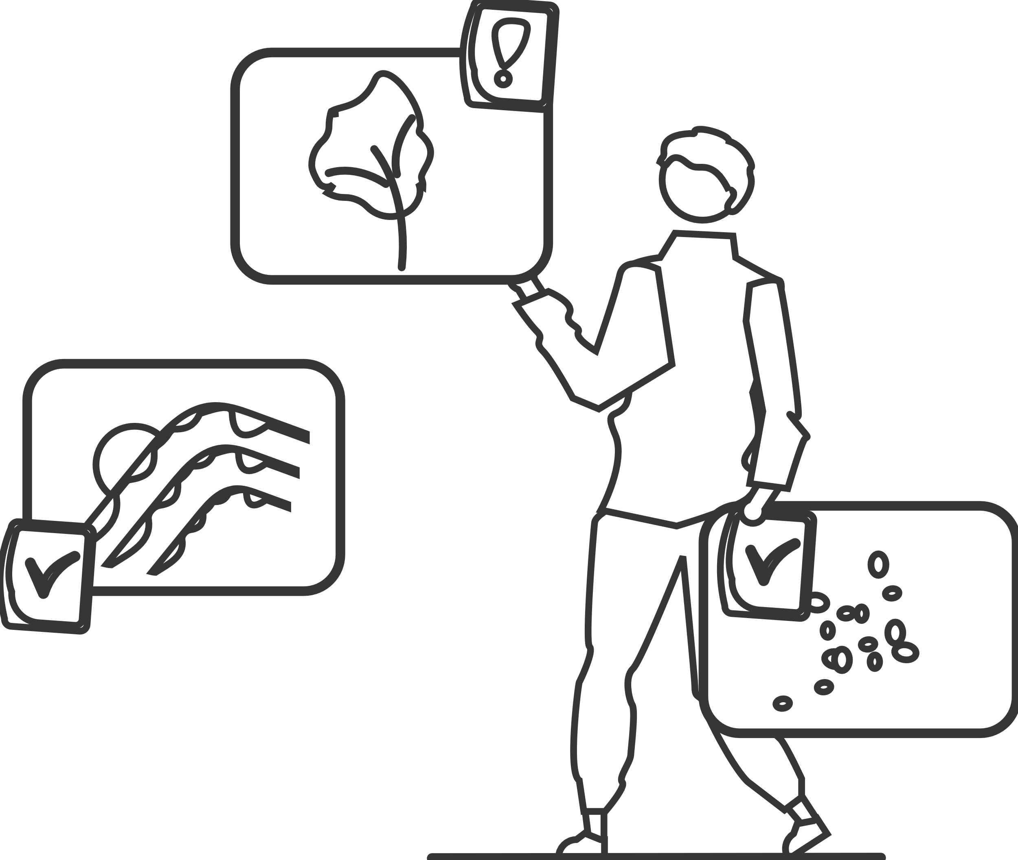
Swin Transformer Embedding UNet for Remote Sensing Image Semantic Segmentation
汇报人：王琰

Slide 2
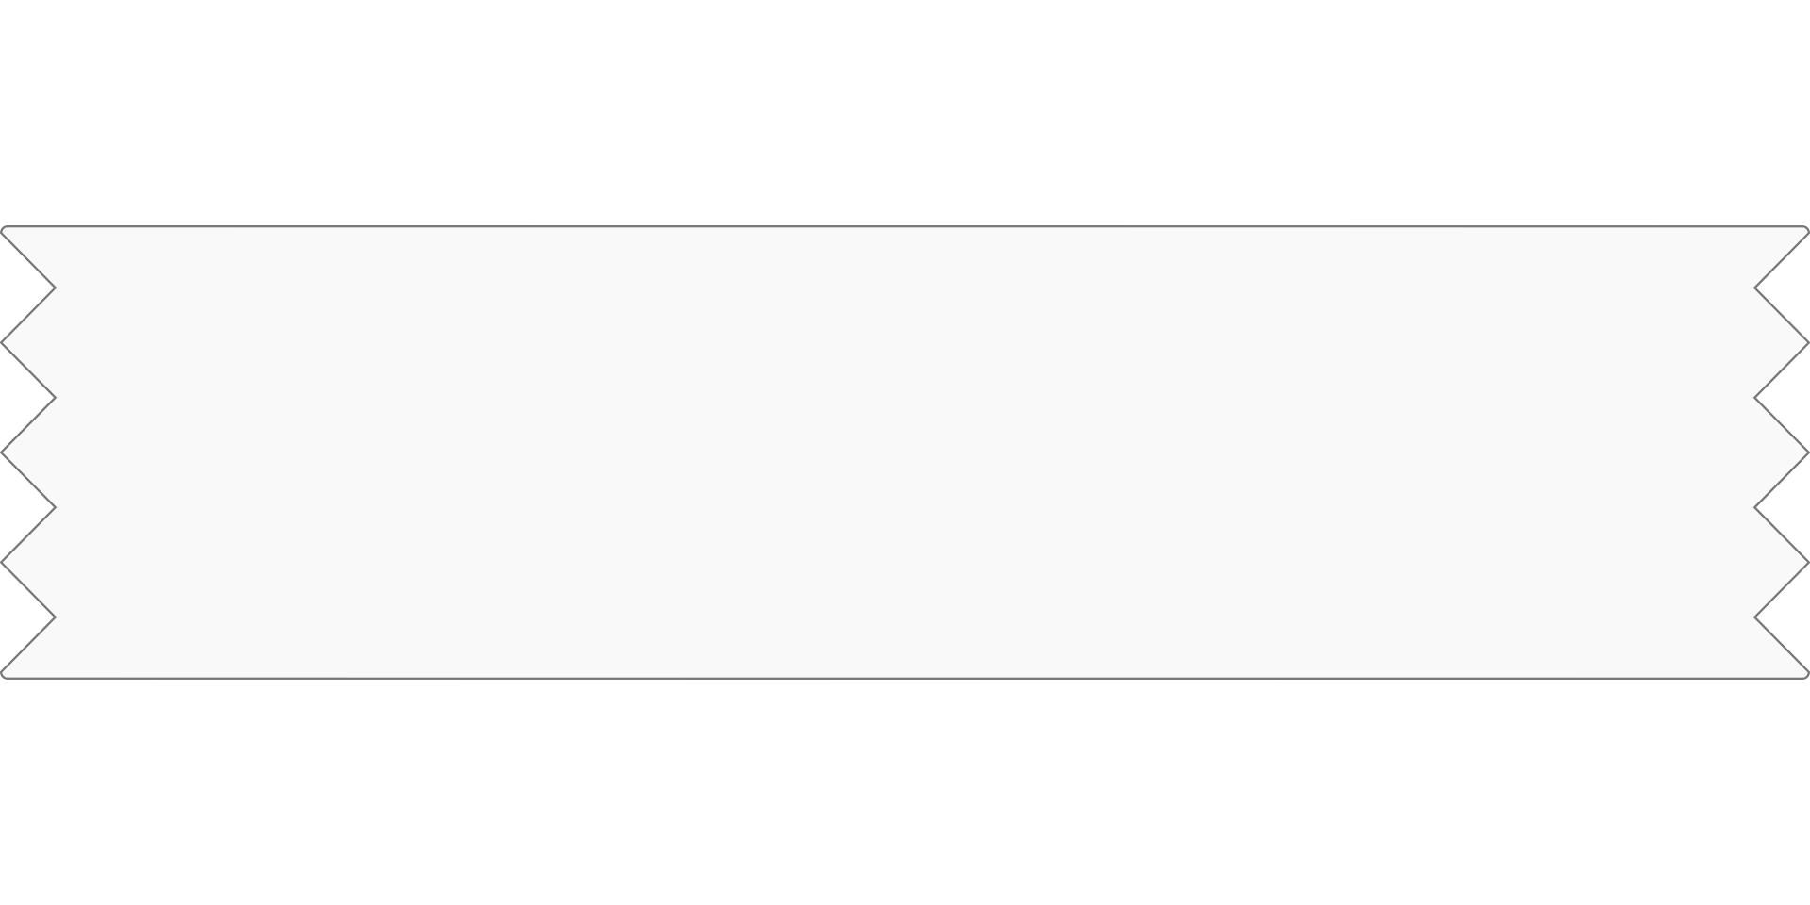
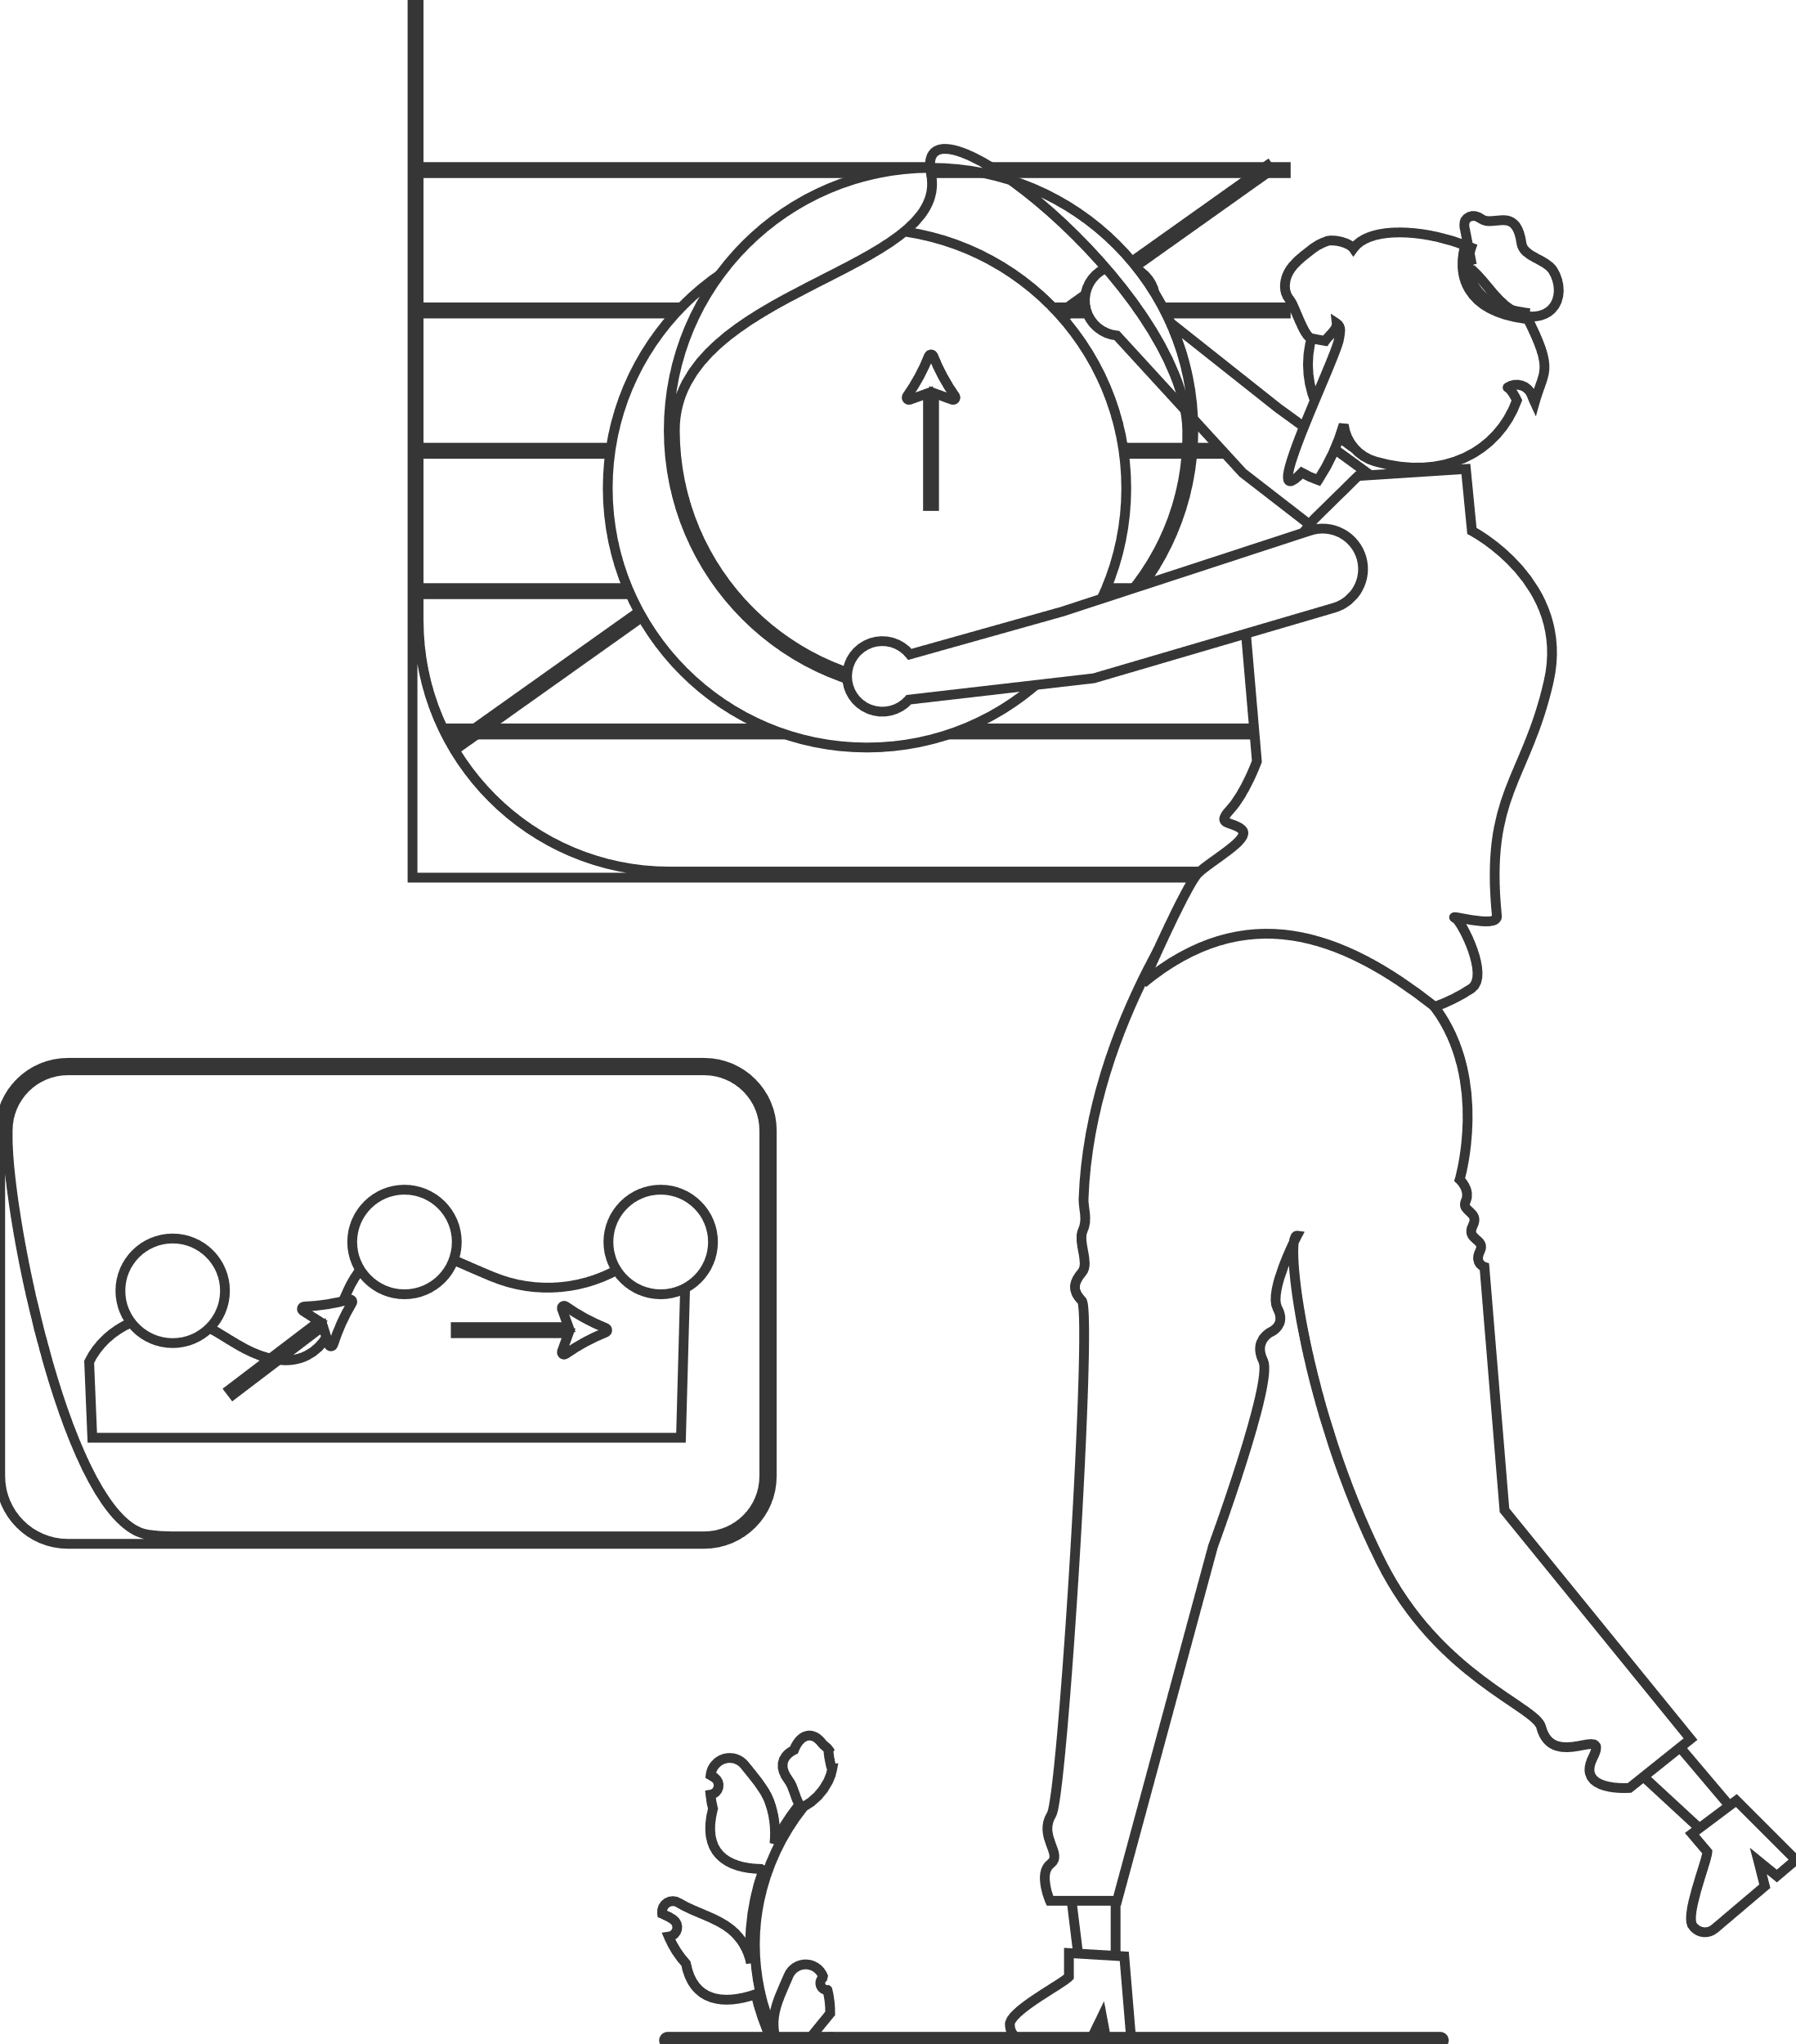
目录
1.模型结构讲解
2.代码复现讲解

Slide 3

PART-1
模型结构讲解

Slide 4
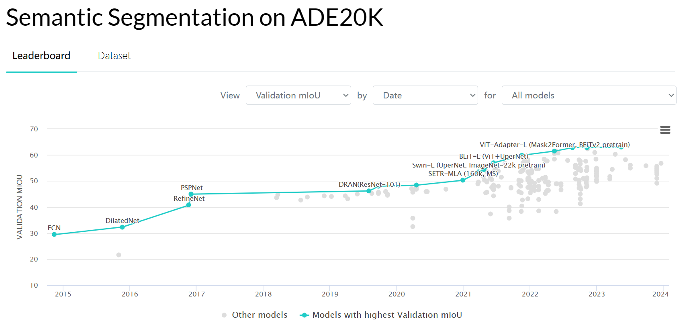
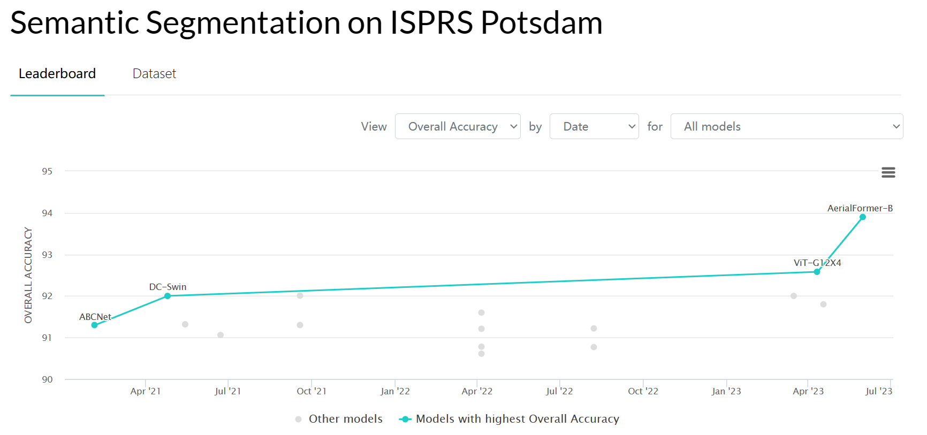
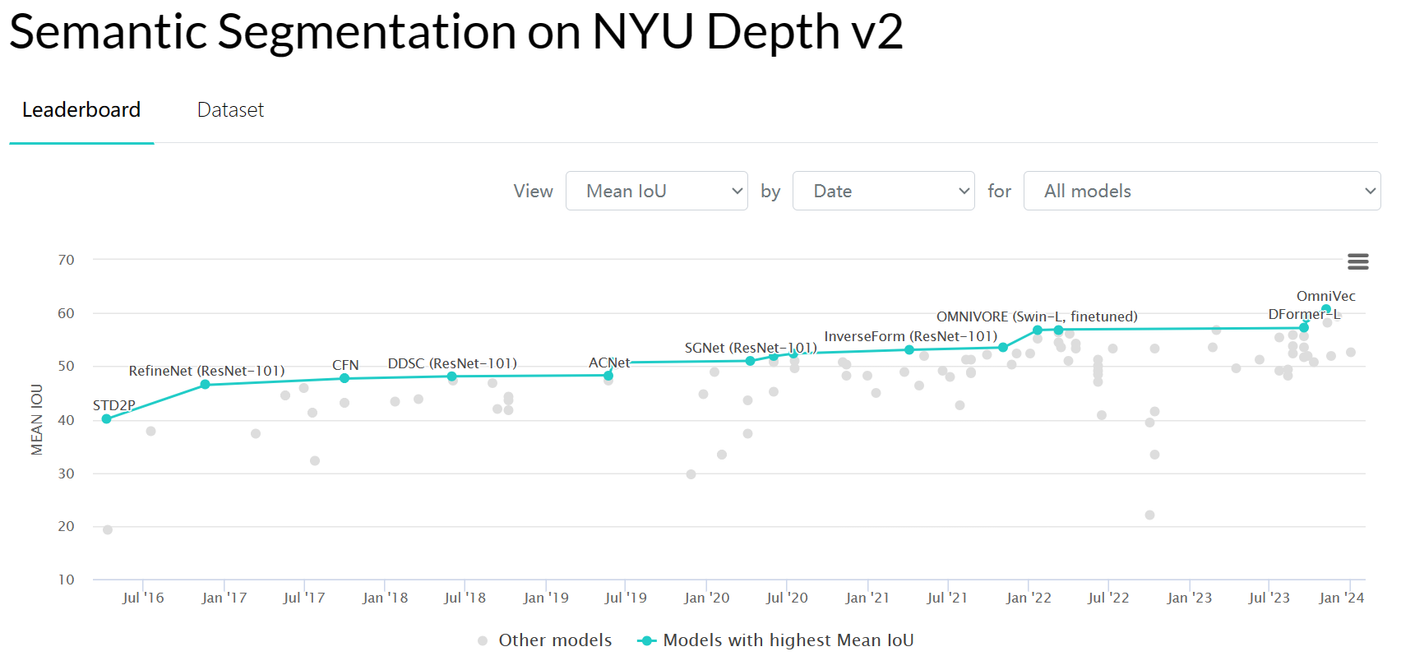
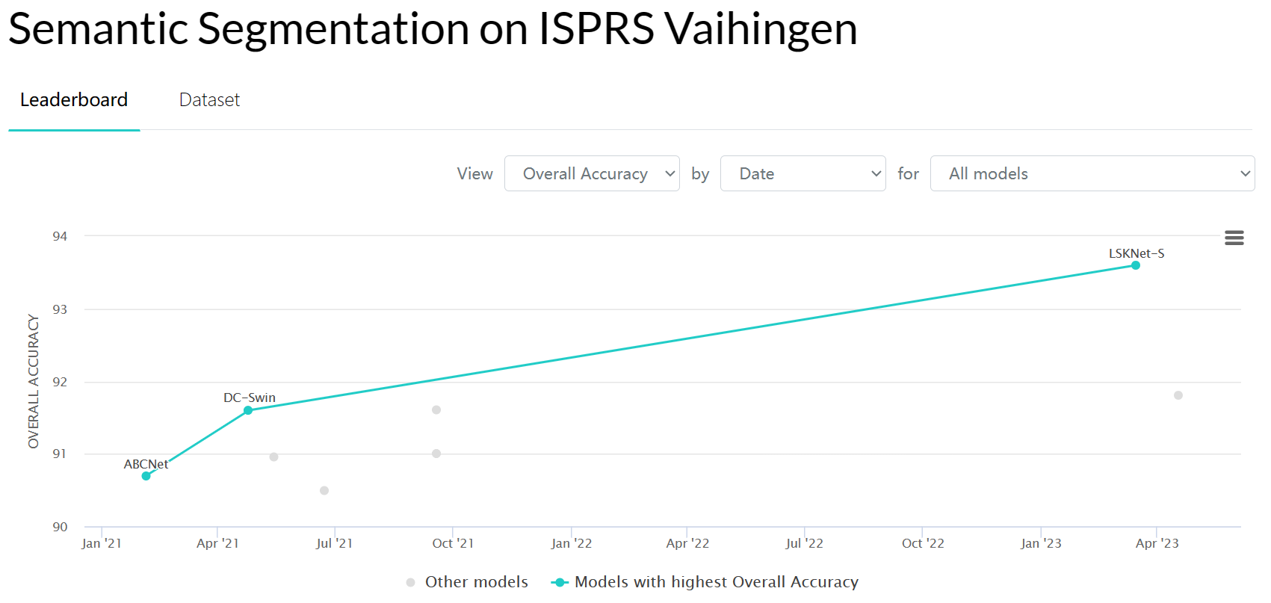
模型初认识
视觉领域state-of-art
遥感领域state-of-art
Transformer

Slide 5
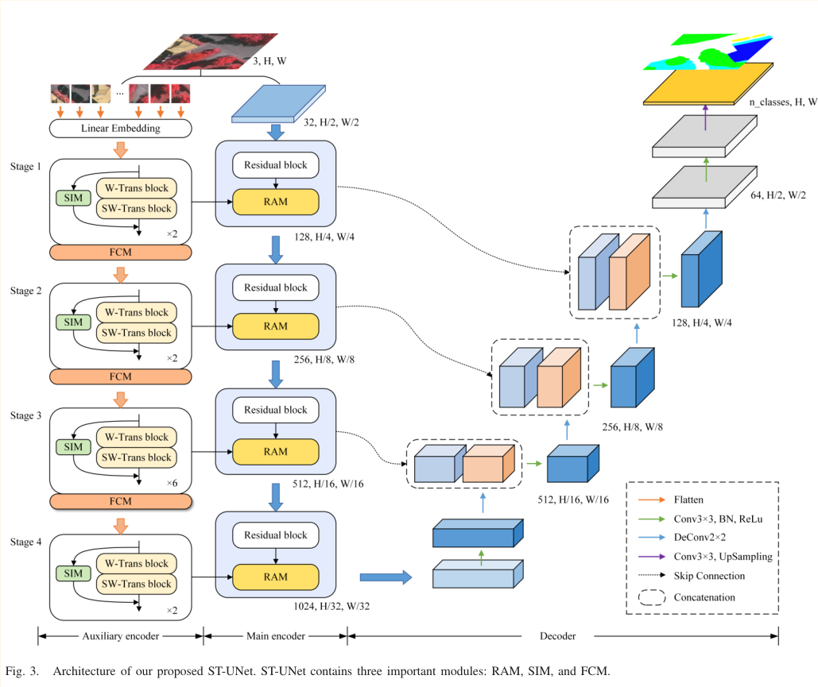
模型初认识
主编码器：ResNet50
辅助编码器：SwinTransformer
SIM模块
FCM模块
RAM模块
解码器：Unet解码器

Slide 6
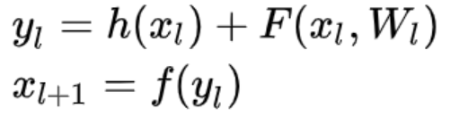
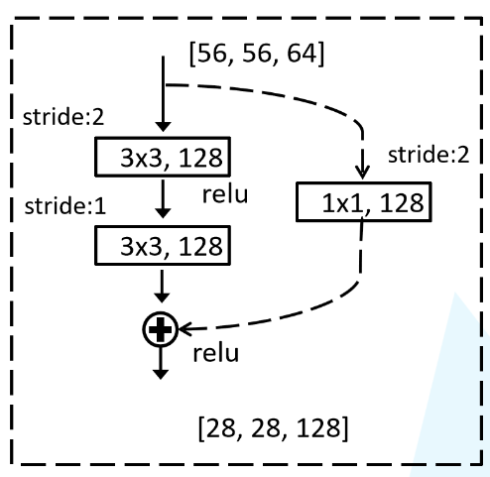
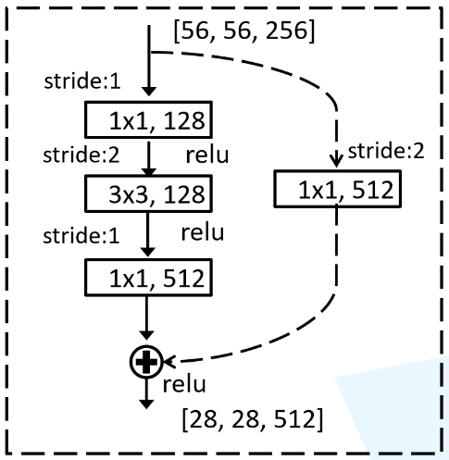
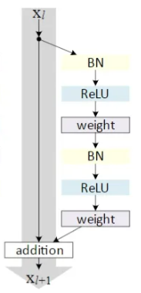
主编码器：ResNet50
恒等映射
残差学习
残差结构
Relu激活
ResNet18/34
ResNet50/101/152
ResNetV2

Slide 7
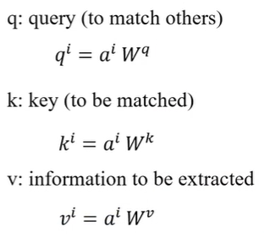
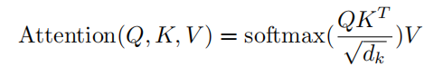
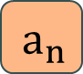
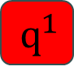

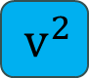
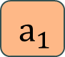

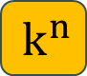
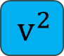
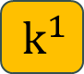
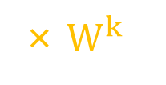
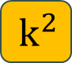
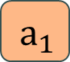


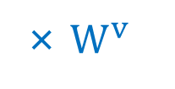

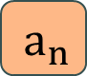
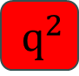
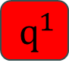
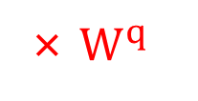
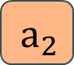
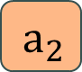
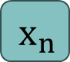
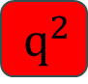
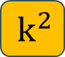
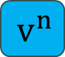
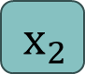
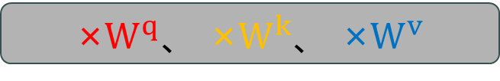


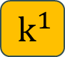
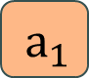
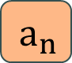
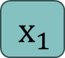
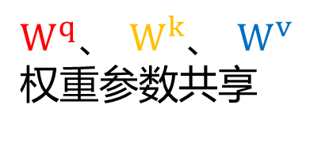

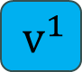
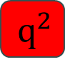




辅助编码器：SwinTransformer
$W^{q}$、 $W^{k}$、 $W^{v}权重$参数共享
Self-Attention
$$q^{1}$$
$$q^{1}$$
$$a_{1}$$
Q
$$q^{2}$$
=
$$a_{2}$$
× $W^{q}$
…
…
$$q^{1}$$
$$k^{1}$$
$$v^{1}$$
$$q^{2}$$
$$k^{2}$$
$$v^{2}$$
$$q^{n}$$
$$a_{n}$$
$$k^{1}$$
$$q^{1}$$
$$q^{1}$$
$$a_{1}$$
×$W^{q}$、 ×$W^{k}$、 ×$W^{v}$
$$k^{2}$$
K
$$q^{2}$$
=
$$a_{2}$$
× $W^{k}$
…
…
$$a_{1}$$
$$a_{2}$$
$$a_{n}$$
$$k^{n}$$
$$a_{n}$$
Position embedding
$$v^{1}$$
$$q^{1}$$
$$q^{1}$$
$$a_{1}$$
$$v^{2}$$
$$a_{2}$$
× $W^{v}$
$$x_{2}$$
……
V
$$q^{2}$$
=
$$x_{1}$$
$$x_{n}$$
…
…
$$v^{n}$$
$$a_{n}$$

Slide 8
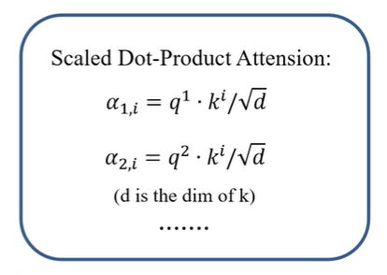
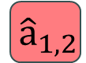

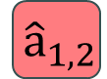
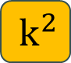



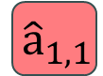
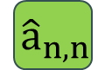





















辅助编码器：SwinTransformer
所有q、k做点积，即相当于Q、K做矩阵乘法，再通过softmax完成V的权重计算。× V完成自注意力计算。
Self-Attention
$${\hat{a}}_{1,1}$$
$${\hat{a}}_{1,2}$$
…
$${\hat{a}}_{1,n}$$
$${\hat{a}}_{1,2}$$
$${\hat{a}}_{1,1}$$
$${\hat{a}}_{2,1}$$
$${\hat{a}}_{2,2}$$
$${\hat{a}}_{2,1}$$
$${\hat{a}}_{2,2}$$
…
$${\hat{a}}_{2,n}$$
=
…
…
…
softmax
$${\hat{a}}_{n,1}$$
$${\hat{a}}_{2,2}$$
…
$${\hat{a}}_{n,n}$$
$$q^{1}$$
$$k^{1}$$
$$v^{1}$$
$$q^{2}$$
$$k^{2}$$
$$v^{2}$$
$$q^{1}$$
softmax
$$q^{2}$$
×
$$k^{1}$$
$$k^{2}$$
…
$$k^{n}$$
/$\sqrt{d}$
×$W^{q}$、 ×$W^{k}$、 ×$W^{v}$
…
$$q^{n}$$
$$a_{1}$$
$$a_{2}$$
Q
$$K^{T}$$

Slide 9
























辅助编码器：SwinTransformer
Self-Attention
上一步得出的权重矩阵与V做矩阵乘法完成自注意力就计算。
$$b_{1}$$
$$b_{2}$$
Result
V
$$b_{1}$$
$${\hat{a}}_{1,1}$$
$${\hat{a}}_{1,2}$$
…
$${\hat{a}}_{1,n}$$
$$v^{1}$$
$${\hat{a}}_{1,1}$$
$${\hat{a}}_{1,2}$$
$${\hat{a}}_{2,1}$$
$${\hat{a}}_{2,2}$$
$$b_{2}$$
=
$${\hat{a}}_{2,1}$$
$${\hat{a}}_{2,2}$$
…
$${\hat{a}}_{2,n}$$
×
$$v^{2}$$
…
…
…
…
…
$$b_{n}$$
$${\hat{a}}_{n,1}$$
$${\hat{a}}_{2,2}$$
…
$${\hat{a}}_{n,n}$$
$$v^{n}$$
$$v^{1}$$
$$v^{2}$$

Slide 10


























辅助编码器：SwinTransformer
Multi-Head Self-Attention
head1
head2
$$q^{1,1}$$
$$q^{1,2}$$
$$k^{1,1}$$
$$k^{1,2}$$
$$v^{1,1}$$
$$v^{1,2}$$
$$q^{2,1}$$
$$q^{2,2}$$
$$k^{2,1}$$
$$k^{2,2}$$
$$v^{2,1}$$
$$v^{2,2}$$
× $W_{1}^{Q}$
× $W_{1}^{K}$
× $W_{1}^{V}$
× $W_{2}^{Q}$
× $W_{2}^{K}$
× $W_{2}^{V}$
$$q^{1}$$
$$k^{1}$$
$$v^{1}$$
$$q^{2}$$
$$k^{2}$$
$$v^{2}$$

Slide 11































辅助编码器：SwinTransformer
Multi-Head Self-Attention
$$q^{1,1}$$
$$k^{1,1}$$
$$v^{1,1}$$
$$b_{1,1}$$
Self-Attention
head1
$$q^{2,1}$$
$$k^{2,1}$$
$$v^{2,1}$$
$$b_{2,1}$$
…
…
…
…
$$b_{1,1}$$
$$b_{1,2}$$
$$q^{n,1}$$
$$k^{n,1}$$
$$v^{n,1}$$
$$b_{n,1}$$
Concat
$$b_{2,1}$$
$$b_{2,2}$$
× $W^{O}$
$$q^{1,2}$$
$$k^{1,2}$$
$$v^{1,2}$$
$$b_{1,2}$$
…
…
Self-Attention
$$b_{n,1}$$
$$b_{n,2}$$
head2
$$q^{2,2}$$
$$k^{2,2}$$
$$v^{2,2}$$
$$b_{2,2}$$
线性投射回初始维度
…
…
…
…
$$q^{n,2}$$
$$k^{n,2}$$
$$v^{n,2}$$
$$b_{n,2}$$

Slide 12



辅助编码器：SwinTransformer
Swin Transformer structure
Swin = Shifted Window

Slide 13
辅助编码器：SwinTransformer
Patch Merging
在每个Stage开始前做降采样，用于缩小分辨率，调整通道数，进而形成层次化的设计，同时也能节省一定运算量。（和空洞卷积有相似之处）

Slide 14

辅助编码器：SwinTransformer
使用Shifted Window的目的：初始的窗口里边的patch不能和其他窗口的patch作自注意力，使用移动窗口使之产生重叠部分，作自注意力时获取更全局的信息。
Swin Transformer block
和VisionTransformer类似，只不过加上了W-MSA和SW-MSA

Slide 15

辅助编码器：SwinTransformer
为什么需要？
移动窗口后新的window个数变为了9个，和原先的窗口数发生了变化，不利于计算，所以需要cyclic shift重新调整为4个窗口
SW-MSA
为什么mask？
原先移动窗口划分了9个窗口，9个窗口各自做自注意力。但由于cyclic shift，原先的小窗口被移动组合到新的窗口里，为了保持原先的窗口自注意力规则，需要设置mask保证还是原先的窗口里的patch各自做自注意力。
图像分类（分割）问题中的一个假设：紧邻连续元素的关联性最大
疑问：个人理解划分的窗口相当于变形的卷积，感受野相较于传统的卷积有所提升，但全局信息的获取仍然有局限。遥感图像中地物分布往往零散，如果去掉mask，使边缘区域做自注意力关联会不会提取效果更好？
个人理解：
window partition的作用为将patch划分成固定的window_size，因此只有cyclic shift之后才能划分窗口
这里的window partition单纯指概念意义上的划分窗口

Slide 16
辅助编码器：SwinTransformer
1
2
3
SW-MSA
以2.3为例
4
5
6
7
8
9
Q
K
Mask
0
-100
0
-100
Flatten
-100
0
-100
0
×
0
-100
0
-100
-100
0
-100
0

Slide 17

辅助编码器：SwinTransformer
K
Q
SW-MSA
Window Attention
+
Mask
softmax
得到过滤后的结果
图解Swin Transformer - 知乎 (zhihu.com)

Slide 18

SIM模块
SIM旨在解决窗口注意力带来的全局信息局限性。
SIM引入了两个空间维度的注意力来考虑像素之间的关系。
空洞卷积。使用空洞卷积重新调整特征形状，获得像素间的全局关联。
长、宽维度的全局平均池化。
矩阵乘法。根据矩阵乘法的特点，每行、每列池化后的信息都进行乘积（本质和卷积类似）以达到获取全局信息的效果。

Slide 19


FCM模块
这里FCM的作用为代替PatchMerging进行下采样操作。
Soft-pool
Soft-pool：
类似于卷积，使用e指数计算池化模板权重，再与激活区域点积求和
bottleneck：
先升维（通道维），获取更多特征图原始信息
空洞卷积，扩大感受野，获取更全局信息
降维，实现下采样
bottleneck
原始PatchMerging容易导致许多细节和结构信息的丢失，不利于具有密集和小尺度目标的RS图像的语义分割。因此，我们在SwinTransformer下采样中设计FCM，避免了上述问题，从而提高了小尺度目标的分割效果。

Slide 20


RAM模块
RAM用于聚合主编码器和辅助编码器的信息。使用可变性卷积对主编码器信息进行处理，使用三种池化对辅助编码器信息进行处理。处理后进行主副编码器的信息融合。
可变形卷积原理：
学习offset（偏移）。使得卷积核在输入特征图的采样点发生偏移，集中于我们感兴趣的区域或者目标。
公式：
由于加入偏移量后的位置一般为小数，并不对应输入特征图上实际的像素点，因此需要使用插值来得到偏移后的像素值，通常可采用双线性插值
2*k*k
可变形卷积(Deformable Conv)原理解析与torch代码实现-CSDN博客
权重
核中心
相对位置
位置偏移

Slide 21

PART-2
代码复现讲解

Slide 22
代码复现讲解
PatchEmbed
SwinTransformer
BasicLayer
SIM
Encoder
PatchMerging（FCM）
ResNet50
ST-Unet
RAM
DecoderCup
Decoder
SegmentationHead

Slide 23


Encoder
Encoder
残差结构输出结果
RAM结构可变形卷积输出结果
SwinTransformer在RAM中的输入
RAM结构特征融合输出结果

Slide 24




Encoder
PatchEmbed
为了避免在初始输入阶段丢失语义信息的连续性，通过卷积从每个图像中获得重叠的patch（重叠率50%）

Slide 25

Encoder
PatchEmbed
为了避免在初始输入阶段丢失语义信息的连续性，通过卷积从每个图像中获得重叠的patch（重叠率50%）

Slide 26


Encoder
BasicLayer
SIM
SwinTransformer block

Slide 27

Encoder
SwinTransformer block

Slide 28

Encoder
SwinTransformer block

Slide 29


Encoder
L是初始Flatten的结果，其应该等于H*W
SwinTransformer block
图中分支结构
先移位，再划分窗口
正值从上到下，从左到右；移动规则参照手机闹钟拨盘
奇数次，W-MSA；偶数次，SW-MSA

Slide 30


Encoder
PatchMerging（FCM）

Slide 31


Encoder
ResNet50V2

Slide 32

Encoder
PreActBottleneck

Slide 33


Encoder
RAM

Slide 34


Decoder
DecoderCup

Slide 35

Decoder
DecoderBlock

Slide 36

Decoder
SegmentationHead

Slide 37


感谢聆听！

